Slide 1
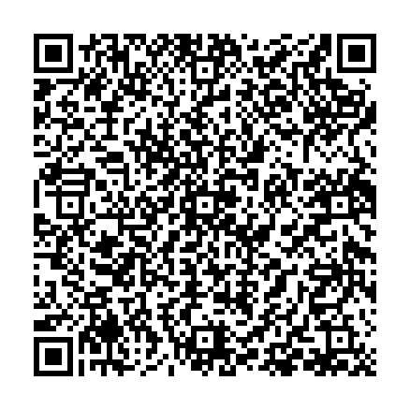
платжест
жестовое подтверждение для проведения оплаты бесконтактными платежными средствами
студенческое конструкторское бюро
физико-технического института
Крымского федерального университета
имени В.И. Вернадского
http://ckb.bplaced.net/
https://vk.com/ckb_fiz
poletaevda@cfuv.ru

Slide 2

задача
плательщики теряют деньги из-за несанкционированного съема средств с бесконтактных платежных средств, которые не требуют какого-либо подтверждения проведения оплаты
!!
0 Р
0 €

Slide 3

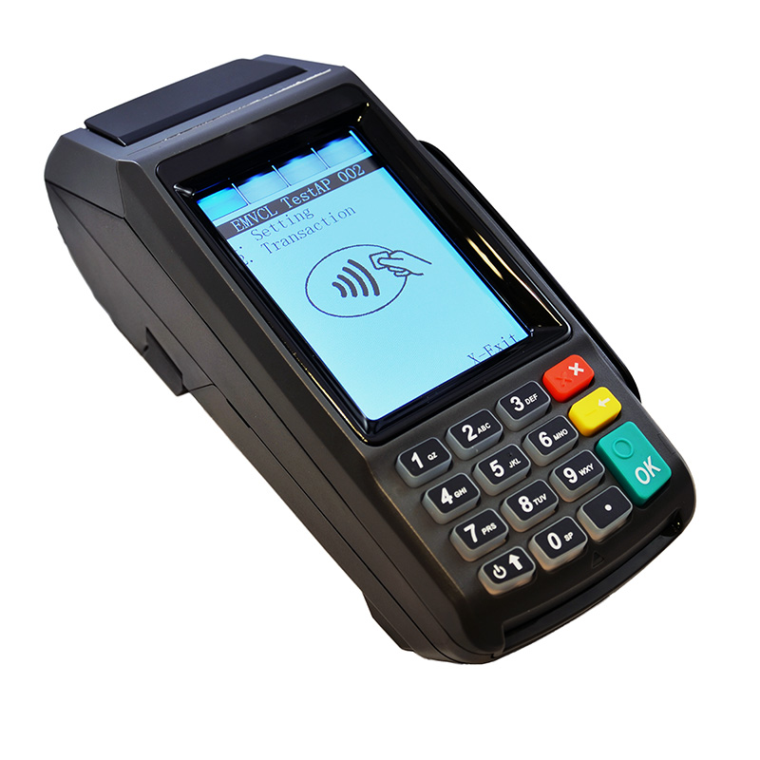
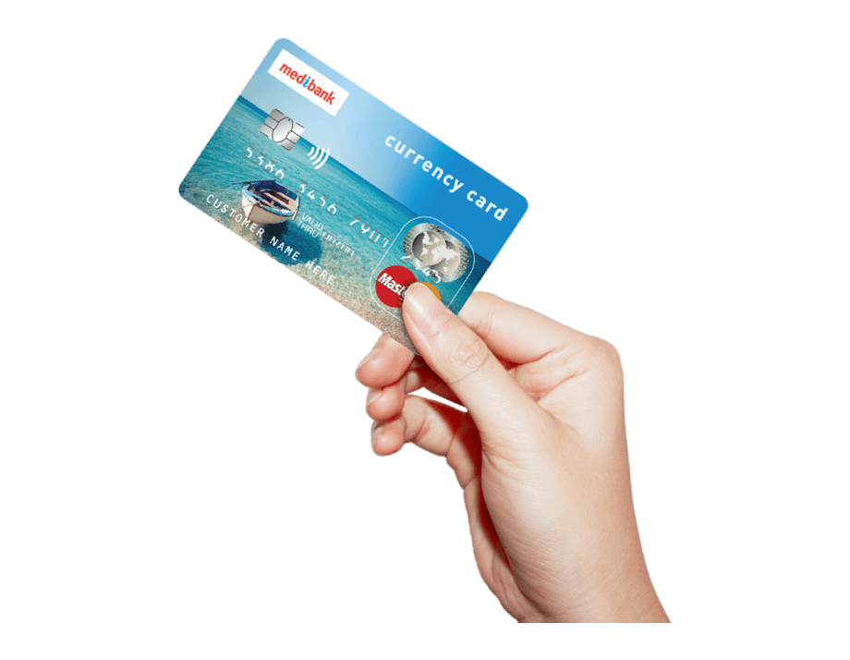
продукт/технология
X
система передачи данных для платежных средств, передающая данные только при совпадении жестового подтверждения с заранее заданным пользователем

Slide 4
модель монетизации
b2b (продажа лицензий на патент)
b2с (продажа устройств)

Slide 5



рынок
К 2023 году мирового рынка IoT платежей может достигнуть рекордных показателей в $410 млрд *
* источник https://kiosksoft.ru
клиенты
пользователи банковских карт
пользователи мобильных
платежных систем
банковские учреждения

Slide 6






конкуренты
 | стоимость | удобство | скорость оплаты | простота
система передачи данных для платежных средств | ~$ 1
платежные системы с вводом пин-кода | ~$ 0
экранирующее покрытие бесконтактных платежных средств | ~$ 1
наличные | ~$ 0

Slide 7



этапы
старт проекта (2019)
разработка прототипа (2020)
участие в конкурсах
(акселераторы и гранты) (2020)
получен патент
на изобретение (2021)
данные Библиографические:
Пат. RU 2748174 Российская Федерация, МПК G06K 7/00. Способ бесконтактной передачи данных / Полетаев Д.А., патентообладатель Полетаев Д.А. – № 2019125434; заявл. 16.07.2019; публ. 20.05.2021, бюл. № 14.
разработка готова для продажи в виде лицензии на право использования

Slide 8
результаты
получен патент на изобретение
публикация статей
участие в конкурсах
разработка прототипа

Slide 9

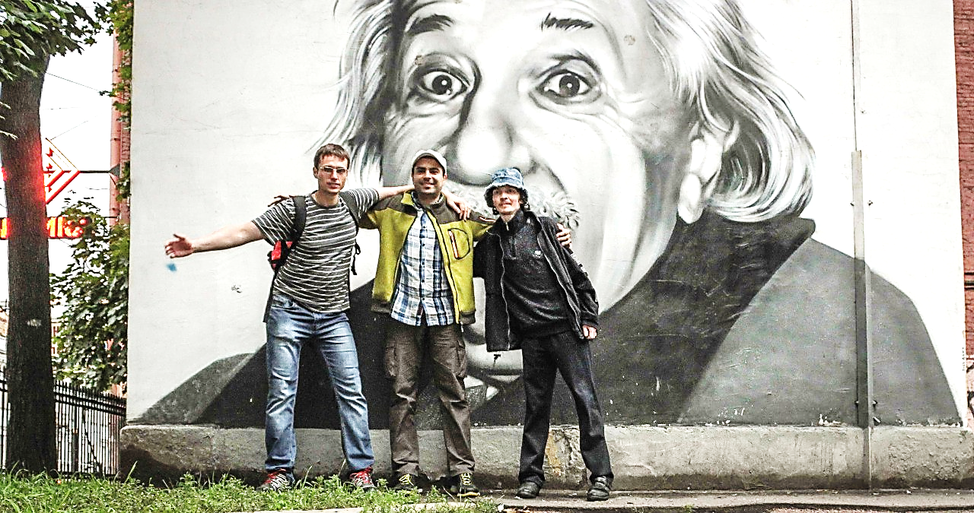
команда
студенческого конструкторского бюро
Соколенко Богдан Валентинович, кандидат физико-математических наук, ассистент кафедры общей физики физико-технического института Крымского федерального университета имени В.И. Вернадского главный конструктор студенческого конструкторского бюро – инженер проекта
Бахов Валерий Андреевич, молодой ученый, преподаватель Таврического колледжа Крымского федерального университета имени В.И. Вернадского главный конструктор студенческого конструкторского бюро – инженер проекта
достижения команды:
финал конкурса майкрософт imagine cup (2013)
конкурс инновационных проектов в области фотоники , ИТМО (2014),
конкурс инновационных предложения республики Крым (2014),
конкурс «про: регион – 2015»,
финал конкурса проектов всероссийской инженерной школы (2016)
конкурс умник (2016),
международный молодежный конкурс инновационных проектов и стартапов «потенциал будущего» мгу (2015 – 2021)
конкурс проектов форума «Лидеры перемен» (2018)

Slide 10
инвестиции
продажа лицензии на готовый продукт

